Slide 1
תוכנה 1 - תרגול
תרגיל – חברת הייטק
בית הספר למדעי המחשב
אוניברסיטת תל אביב
1

Slide 2
חברת הייטק
בתרגיל זה נתרגל מספר נושאים אותם למדנו בשיעורים האחרונים:
עיצוב ובניית מודל המורכב ממחלקות לתיאור סביבה מסוימת
מנשקים, מחלקות מופשטות וירושה
אוספים
במסגרת התרגיל נכתוב תכנית לחישוב שכר בחברת הייטק המורכבת ממספר סוגים של עובדים.

Slide 3
עצבו מחלקות לייצוג עובדים בחברה על פי המפרט הבא:
בחברת הייטק מצליחה ישנם 3 סוגי עובדים:
תוכניתנים
בודקי תוכנה
מנהלים.
לכל עובד יש:
שם
מזהה מספרי
בוס (מסוג מנהל).
כל עובד מקבל משכורת.
לכל מנהל יש רשימה של עובדים אותם הוא מנהל.
לכל תוכניתן יש שפת תכנות מועדפת (מתוך רשימה אפשרית)

Slide 4
המשך המפרט:
שכר:
תוכניתנים ובודקי תוכנה מקבלים שכר בסיס אישי
בודקי תוכנה מקבלים גם בונוס על כל באג שמצאו השבוע (בונוס קבוע לכל הבודקים).
מנהל מקבל שכר אשר נקבע כמספר העובדים שהוא מנהל ישירות * פקטור אישי.

Slide 5
נתחיל?

Slide 6
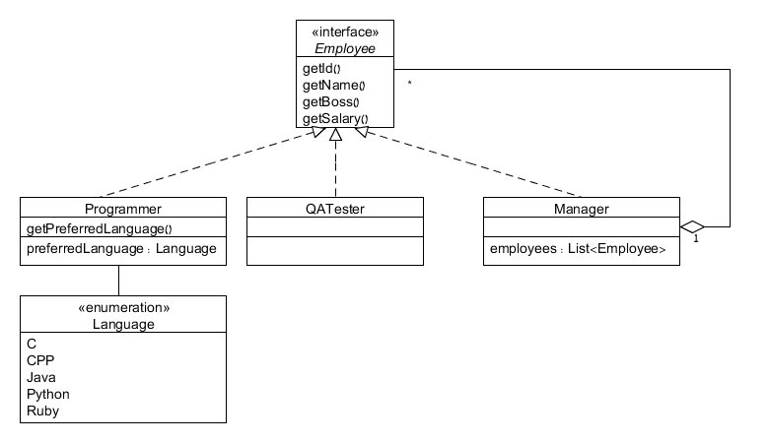
מה ידוע עד כה?
3 סוגי עובדים:
תוכניתנים
בודקי תוכנה
מנהלים.
לכל עובד יש שם, מזהה מספרי ובוס (מסוג מנהל).
כל עובד מקבל משכורת.
לכל מנהל יש רשימה של עובדים אותם הוא מנהל.
לכל תוכניתן יש שפת תכנות מועדפת (מתוך רשימה אפשרית)

Slide 7
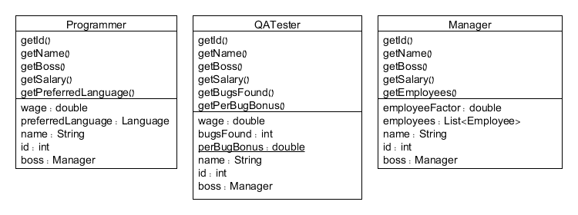
המשך המפרט:
שכר:
תוכניתנים ובודקי תוכנה מקבלים שכר בסיס אישי
בודקי תוכנה מקבלים גם בונוס על כל באג שמצאו השבוע (בונוס קבוע לכל הבודקים).
מנהל מקבל שכר אשר נקבע כמספר העובדים שהוא מנהל ישירות * פקטור אישי.

Slide 8
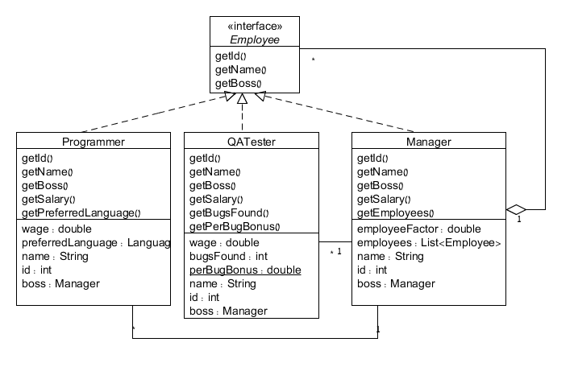
המידול הנאיבי

Slide 9
המידול הנאיבי
Duplicate Code

Slide 10
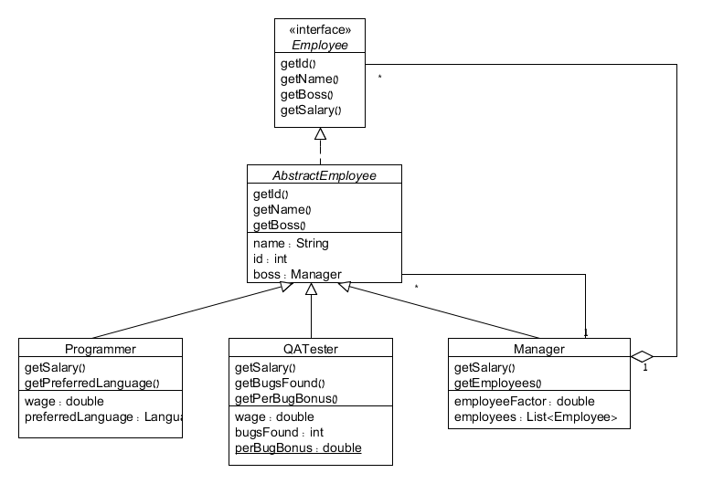
שלב 1 – עובד אבסטרקטי
מחלקות קונקרטיות (ממשיות) פשוטות

Slide 11
שלב 1 – עובד אבסטרקטי
ה Manager מכיר את המחלקה האבסטרקטית, ולא את המימושים הממשיים

Slide 12
שלב 1 – עובד אבסטרקטי
ישנה כפילות נוספת שניתן לחסוך

Slide 13
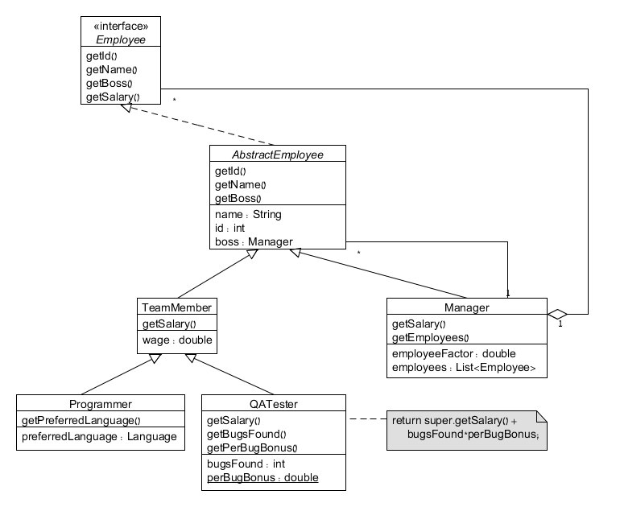
שלב 2 – עובדים בצוות
מימוש של חישוב שכר לפי בסיס
שימוש חוזר במימוש של מחלקת האב

Slide 14
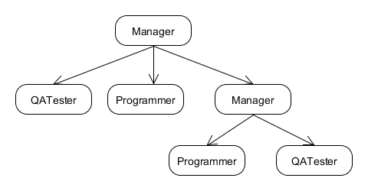
שלב 3 – plan ahead? (אופציונאלי)
לפנינו מבנה היררכי (עץ)
ייתכן שנרצה לעבור על המבנה בצורה אחידה
נבצע שינוי פשוט במחלקות כך שלכולם יהיה getEmployees, ואלה שאינם מנהלים יחזירו null
(מזכיר מאוד תבנית עיצוב שנקראת Composite)

Slide 15
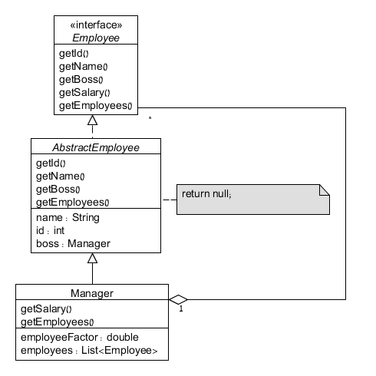
שלב 3 – plan ahead? (אופציונאלי)

Slide 16
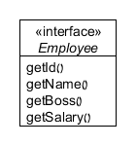
מה הלאה?
לכתוב קוד!
נעבור רק על החלקים המרכזיים
שאר הקוד באתר
public interface Employee {
public int getId();
public String getName();
public Manager getBoss();
public double getSalary();
}

Slide 17
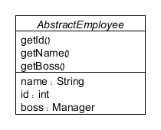
עוד קוד
public abstract class AbstractEmployee implements Employee {
private int id;
private String name;
private Manager boss;
public AbstractEmployee(int id, String name, Manager boss) {
this.id = id;
this.name = name;
this.boss = boss;
}
@Override
public int getId() {
return id;
}
@Override
public String getName() {
return name;
}
@Override
public Manager getBoss() {
return boss;
}
}

Slide 18
Enumerated types
public enum Language {
C,
CPP,
Java,
Python,
Ruby;
}
public enum Language {
C("C"),
CPP("C++"),
Java("Java"),
Python("Python"),
Ruby("Ruby");
private final String displayName;
private Language(String name) {
displayName = name;
}
@Override
public String toString() {
return displayName;
}
}
וריאציה יותר מתוחכמת, הכוללת הגדרת שדות ומתודות

Slide 19
Enumerated types - usage
public class Programmer extends TeamMember {
private Language preferredLanguage;
public Programmer(int id, String name, Manager boss, double wage,
Language preferredLanguage) {
super(id, name, boss, wage);
this.preferredLanguage = preferredLanguage;
}
public Language getPreferredLanguage() {
return preferredLanguage;
}
}

Slide 20
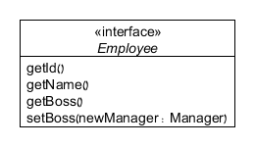
פרטי מימוש...
נרצה לוודא כי לעובד יש רק מנהל אחד.
אין בעיה מצד העובד (משתנה יחיד למנהל)
צריך לוודא שכאשר משנים מנהל מורידים את העובד מהרשימה המתאימה
public abstract class AbstractEmployee implements Employee {
...
@Override
public void setBoss(Manager newManager) {
Employee oldBoss = getBoss();
if(oldBoss != null)
oldBoss.removeEmployee(this);
this.boss = newManager;
if(this.boss!= null)
this.boss.addEmployee(this);
}
}

Slide 21
פרטי מימוש...
תמיכה ב-Hash
)ניתן ל-eclipse לעשות את העבודה.(
נסתמך על שדה ה-id.
public abstract class AbstractEmployee implements Employee {
...
@Override
public int hashCode() {
final int prime = 31;
int result = 1;
result = prime * result + id;
return result;
}
}

Slide 22
פרטי מימוש...
תמיכה ב-Collections
)ניתן ל-eclipse לעשות את העבודה.(
שוב, נסתמך על שדה ה-id.
public abstract class AbstractEmployee implements Employee {
...
public boolean equals(Object obj) {
if (this == obj)
return true;
if (obj == null)
return false;
if (getClass() != obj.getClass())
return false;
AbstractEmployee other = (AbstractEmployee) obj;
if (id != other.id)
return false;
return true;
}
}

Slide 23
חישובי שכר
למנהל חישוב שכר ייחודי
public class Manager extends AbstractEmployee {
@Override
public double getSalary() {
return employeeFactor * employees.size();
}
}

Slide 24
חישובי שכר
חישוב שכר עפ"י שכר בסיס
public class TeamMember extends AbstractEmployee {
private double wage;
public TeamMember(int id, String name, Manager boss,
double wage) {
super(id, name, boss);
this.wage = wage;
}
@Override
public double getSalary() {
return wage;
}
}

Slide 25
חישובי שכר
חישוב שכר עפ"י שכר בסיס + בונוס
public class QATester extends TeamMember {
private static double PER_BUG_BONUS = 100.0;
private int bugsFound = 0;
public QATester(int id, String name, Manager boss, double wage) {
super(id, name, boss, wage);
}
public void incrementBugs() { this.bugsFound++; }
public int getBugsFound() { retrun bugsFound; }
@Override
public double getSalary() {
return super.getSalary() + getBugsFound() * PER_BUG_BONUS;
}
}

Slide 26
עוד דרישות:
מנכ"ל
מנהלים
תכניתנים\בודקי תוכנה
כתבו תכנית המייצרת אובייקטים של עובדים עם נתונים אקראיים ושומרת אותם בשלוש רמות היררכיות לפי הפירוט הבא:
בראש ההיררכיה נמצא המנכ"ל שהינו מנהל
מתחתיו בהיררכיה יש 5 מנהלים
מתחת לכל מנהל מצויים בהיררכיה 10 תכניתנים או בודקי תוכנה (בהסתברות שווה).
לאחר מכן, התוכנית תדפיס את פרטי 3 העובדים עם המשכורת הגבוהה ביותר בכל רמה היררכית.

Slide 27
דוגמא לפלט:
CEO:
ID: 1 | Name: Taylor Zuckerberg | Boss: None | Salary: 49740.43 | Employees: 5
Managers:
ID: 13 | Name: Kate Hewlett | Boss: Taylor Zuckerberg | Salary: 30395.94 | Employees: 10
ID: 24 | Name: Shlomo Noyce | Boss: Taylor Zuckerberg | Salary: 29222.68 | Employees: 10
ID: 35 | Name: Kate Filo | Boss: Taylor Zuckerberg | Salary: 25677.13 | Employees: 10
Team members:
ID: 32 | Name: Max Noyce | Boss: Kate Hewlett | Salary: 20675.38 | Language: Java
ID: 40 | Name: Lucy Jobs | Boss: Max Ballmer | Salary: 19595.35 | Language: C++
ID: 16 | Name: Imen Moore | Boss: Shlomo Noyce | Salary: 19509.67 | Language: Ruby

Slide 28
איך מייצרים דו"ח?
שימוש ב-instanceof במתודת יצירת דו"ח
שימוש ב-toString (או מתודה ייעודית)
תלוי במספר מצומצם של פורמטים/דו"חות?
שימוש במחלקה ייעודית לכל דו"ח
תלוי בכך שאין שינויים רבים במחלקות

Slide 29
toString()
public abstract class AbstractEmployee implements Employee {
...
@Override
public String toString() {
StringBuilder str = new StringBuilder();
str.append("ID: ").append(id);
str.append("\tName: ").append(name);
str.append("\tBoss: ");
if (getBoss() != null)
str.append(getBoss().getName());
else
str.append("None");
str.append("\tSalary: ");
str.append(String.format("%.2f",getSalary()));
return str.toString();
}
}

Slide 30
toString()
public class QATester extends TeamMember {
...
@Override
public String toString() {
return super.toString() + "\tBugs found: " + getBugsFound();
}
}

Slide 31
עוד דרישות:
מנכ"ל
מנהלים
תכניתנים\בודקי תוכנה
כתבו תכנית המייצרת אובייקטים של עובדים עם נתונים אקראיים ושומרת אותם בשלוש רמות היררכיות לפי הפירוט הבא:
בראש ההיררכיה נמצא המנכ"ל שהינו מנהל
מתחתיו בהיררכיה יש 5 מנהלים
מתחת לכל מנהל מצויים בהיררכיה 10 תכניתנים או בודקי תוכנה (בהסתברות שווה).
לאחר מכן, התוכנית תדפיס את פרטי 3 העובדים עם המשכורת הגבוהה ביותר בכל רמה היררכית.

Slide 32
Sorting by salary
נגדיר השוואה מתאימה:
כעת נוכל לייצר את הדו"ח
public class SalaryComparator implements Comparator<Employee> {
@Override
public int compare(Employee o1, Employee o2) {
return Double.compare(o2.getSalary(), o1.getSalary());
}
}
מיון בסדר הפוך – מהגדול לקטן
public static void printTopPaid(List<Employee> employees) {
Collections.sort(employees, new SalaryComparator());
for(int i=0; i<3; ++i)
System.out.println(employees.get(i));
}

Slide 33
ראינו היום
תכנון היררכית מחלקות וירושה
קצת enums
"חלוקת אחריות" על פעולה בין מחלקות
מתודות חשובות מ-Object: toString, equals, hashCode
עוד דוגמאות לשימוש באוספים גנריים ומיון רשימות

Slide 34
THE END
הקוד נמצא במלואו באתר הקורס

